Slide 1
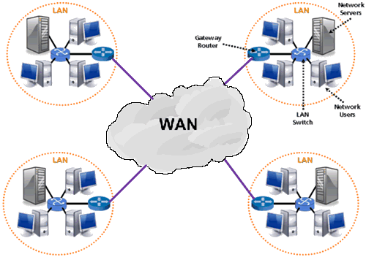
ГЛОБАЛНИ КОМПЮТЪРНИ МРЕЖИ

Slide 2
1. Същност
Най-голямата глобална мрежа
Стандарти – участниците в мрежата комуникират по правила
Протокол – гарантира връзката между компютрите в мрежата

Slide 3
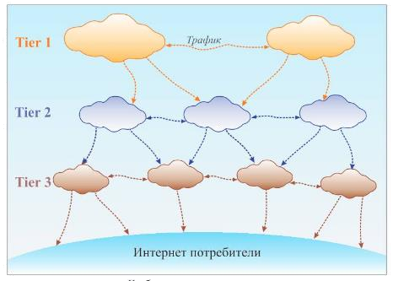
2. Структура
Tier 1
Най-горно ниво в йерархията
Обслужват се от няколко доставчика с равни права на достъп
Големи компании изградили мрежите
Tier 2
Заплащат за интернет трафика
Tier 3
Малки мрежи свързани със второ ниво
Закупуват от тях интернет трафика
Местни доставчици, които осигуряват връзката с крайни потребители

Slide 4
3. Организация на работата
Основава се на технологията клиент-сървър
Интернет общество – Internet Society –ISoc
Разработва новите правила и протоколи
W3C – World Wide Web Consortium
Разработва стандартите за обмен на хипертекстове
Гарантира разрастването на мрежата
Гарантира пълен достъп на всички потребители

Slide 5
А) Обмен на хипертекстове
4. Услуги, предлагани от Интернет
W W W - система от взаимосвързани хипертекстови документи
HTTP - Hypertext Transfer Protocol
Осъществява връзката клиент (уеб браузър) - сървър (уеб сървър)
Уеб браузър - изтегля и изобразява страниците
уеб сървър – съхранява страниците

Slide 6
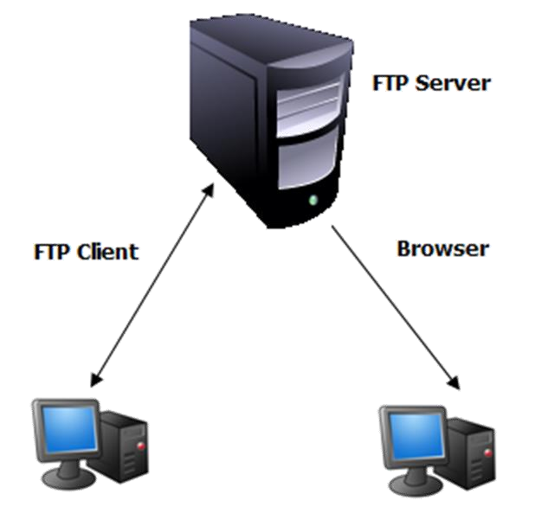
Б) Обмен на файлове
4. Услуги, предлагани от Интернет
Услуга за пренос на файлове
FTP - File Transfer Protocol
FTP сървър - Програма работеща на компютъра – сървър
FTP клиент - Програма сързваща потребителя с FTP сървър
Скорост обмен на данни в интернет – bps, Kbps,Mbps, Gbps

Slide 7
В) Електронна поща
4. Услуги, предлагани от Интернет
Услуга за обмяна на съобщения, снимки, документи
SMTP – Simple Mail Transfer Protocol
Използва се от клента, който изпраща писмо
POP3 – Post Office Protocol 3
Сваляне на писмата от пощенския сървър
IMAP – Internet Message Access Protocol
Изпраща заявките до сървъра

Slide 8
Г) Разговори в реално време
4. Услуги, предлагани от Интернет
Услуга за едновременно общуване на много потребители
IRC – Internet Relay Chat
– Компютрите потребители изпращат заявка до сървъра

Slide 9
Д) Провеждане на телефонни и видеоразговори
4. Услуги, предлагани от Интернет
Услуга за пренасяне на глас, обмен на видео и звук
VoIP – Voice over Internet Protocol
– Осъществява връзка между два компютъра (апарата), като сигналът се пренася на IP
пакети

Slide 10
Е) Използване на ресурси от интернет
4. Услуги, предлагани от Интернет
Telnet – Terminal Network
– Потребител от произволен компютър използва ресурсите на останалите компютри

Slide 11
Създайте презентация или текстов документ на тема „Историята на браузърите“ за избран от Вас браузър.

